Slide 1
PN přechod
polovodičová dioda

Slide 2
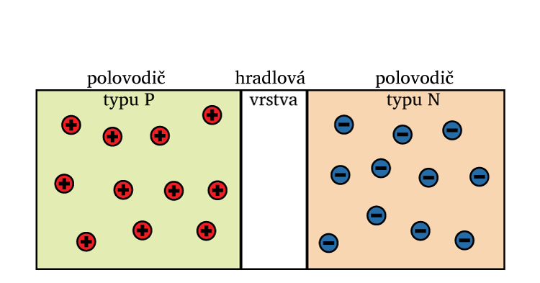
hradlová vrstva
Zdroj: Techmania Science Center. Autor: Magda Králová. Under Creative Commons.

Slide 3
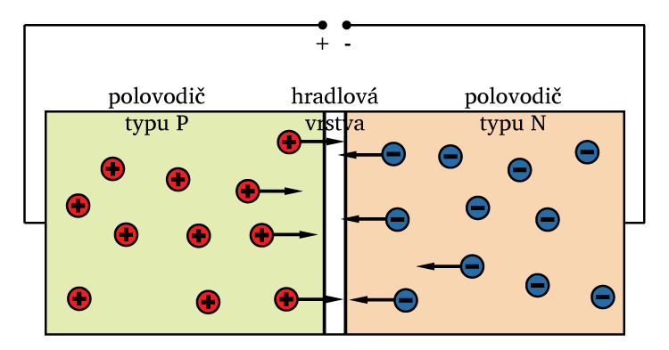
propustný směr
Zdroj: Techmania Science Center. Autor: Magda Králová. Under Creative Commons.

Slide 4
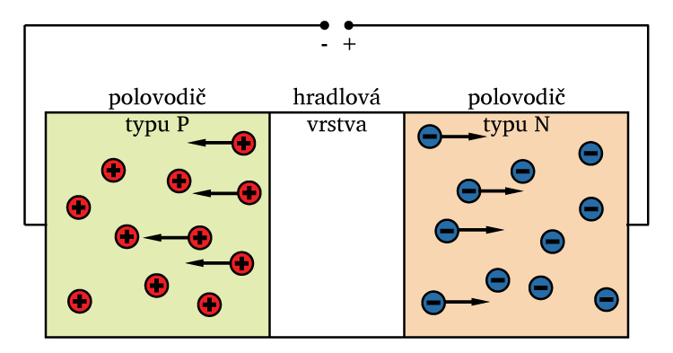
závěrný směr
Zdroj: Techmania Science Center. Autor: Magda Králová. Under Creative Commons.

Slide 5
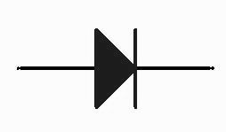
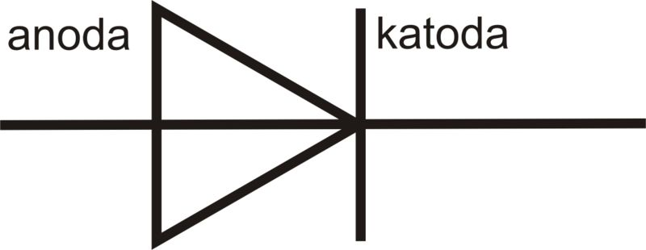
Polovodičová dioda – součástka s jedním PN přechodem

